Slide 1



TIẾT 86, 87
LUYỆN TẬP CHUNG
Em làm gì trong tương lai?

Slide 2
KHỞI ĐỘNG
DU HÀNH VŨ TRỤ

Slide 3























Slide 4










Hãy trình bày ngắn gọn sự hiểu biết của em về nghề này ?
GO HOME
You are given 3 candies

Slide 5

Hãy trình bày ngắn gọn sự hiểu biết của em về nghề này ?
GO HOME
You are given 5 candies
GO HOME

Slide 6

Hãy trình bày ngắn gọn sự hiểu biết của em về nghề này ?
GO HOME
You are given 7 candies
GO HOME

Slide 7

Hãy trình bày ngắn gọn sự hiểu biết của em về nghề này ?
GO HOME
You are given 2 candies
GO HOME

Slide 8

Hãy trình bày ngắn gọn sự hiểu biết của em về nghề này ?
You are given 8 candies
GO HOME

Slide 9

Hãy trình bày ngắn gọn sự hiểu biết của em về nghề này ?
GO HOME
You are given 6 candies

Slide 10

Hãy trình bày ngắn gọn sự hiểu biết của em về nghề này ?
GO HOME
You are given 9 candies

Slide 11
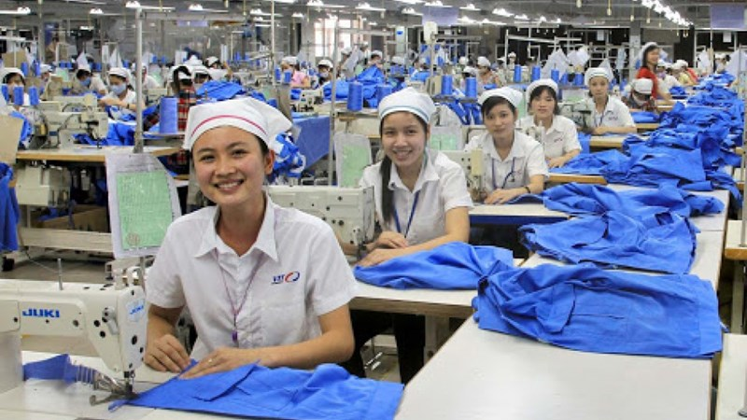
Hãy trình bày ngắn gọn sự hiểu biết của em về nghề này ?
GO HOME
You are given 5 candies

Slide 12

Hãy trình bày ngắn gọn sự hiểu biết của em về nghề này ?
GO HOME
You are given 2 candies

Slide 13
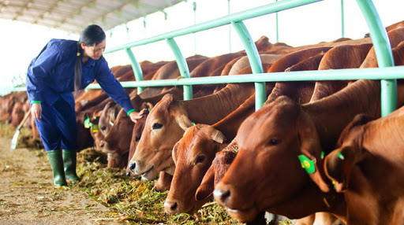
Hãy trình bày ngắn gọn sự hiểu biết của em về nghề này ?
GO HOME
You are given 4 candies

Slide 14

CHÚC MỪNG CÁC EM ĐÃ HOÀN THÀNH CHUYẾN DU HÀNH LÍ THÚ !

Slide 15
CÙNG CHIA SẺ ƯỚC MƠ

Slide 16
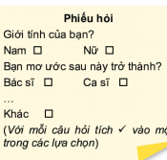
Bước 1. THU THẬP DỮ LIỆU

Slide 17
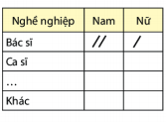
Bước 2. LẬP BẢNG THỐNG KÊ

Slide 18
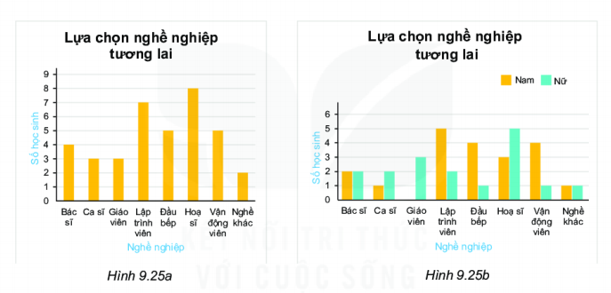
Bước 3. VẼ BIỂU ĐỒ (Vẽ theo mẫu sau)

Slide 19
Bước 4. PHÂN TÍCH DỮ LIỆU
Công việc nào được nhiều bạn lựa chọn nhất? Nhiều bạn nam lựa chọn nhất? Nhiều bạn nữ lựa chọn nhất?
2. Các bạn nam có xu hướng chọn những công việc nào?
3. Các bạn nữ có xu hướng chọn những công việc nào ?

Slide 20
- Về nhà tìm hiểu thêm các nghề.
- Chuẩn bị bài 42 trang 89

